Slide 1
LEKTUROWNIK

Slide 2
tytuł: Felix, net i nika oraz gang niewidzialnych ludzi AUTOR: Rafał Kosik

Slide 3
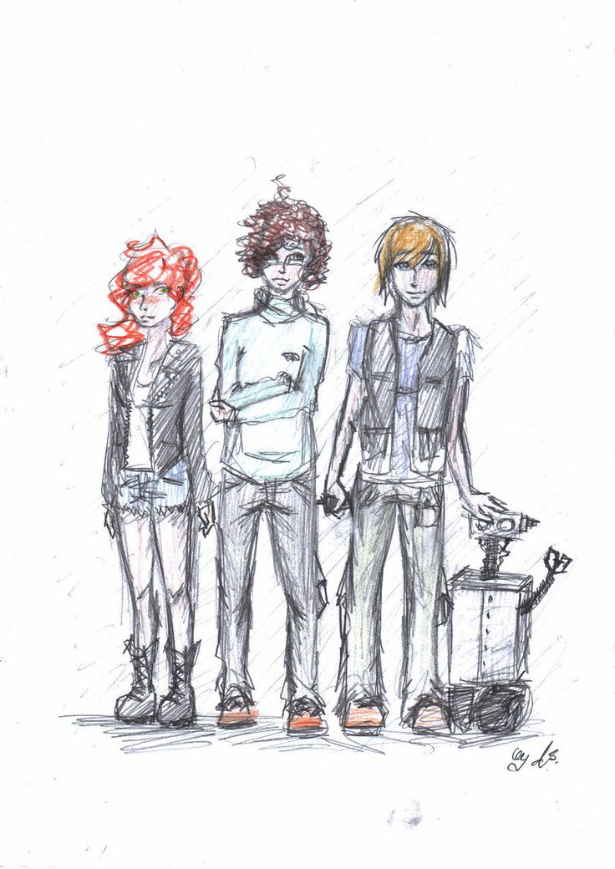
TEMAT: Książka opowiada o przygodach przyjaciół, którzy mieszkają w Warszawie i chodzą do gimnazjum. W lekturze jest dużo zagadek oraz przyjaźni.

Slide 4
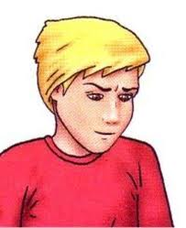
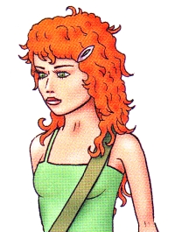
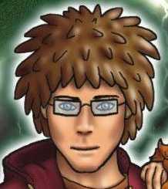
GŁÓWNI BOHATEROWIE: Felix Polon-ma trzynaście lat. Jego tata jest inżynierem, a mama dyrektorem marketingu. Chłopiec ma psa, który nazywa się Caban. Bohater mieszka na przedmieściach Warszawy z babcią Lusią, tatą i mamą. Postać jest o szczupłej budowie ciała, ma piwne oczy oraz ma jasne włosy. Felix jest spokojny i myśli racjonalnie. Net Bielecki- Mieszka z rodzicami w apartamentowcu, na najwyższym piętrze. Chłopiec jest wysoki i chudy, włosy ma w kolorze ciemnego blondu. Ma trzynaście lat.Net ma zwariowane pomysły i jest sympatyczny. Nika Mickiewicz-Jej rodzice nie żyją.Mama zmarła jak miała sześć lat a tato dwa lata temu. Utrzymała się z renty (ukryła śmierć ojca przed urzędem). Mieszkała na Pradze w Warszawie.ma trzynaście lat. Miała rude włosy, była drobna i szczupła. Jest lojalna i miła.

Slide 5
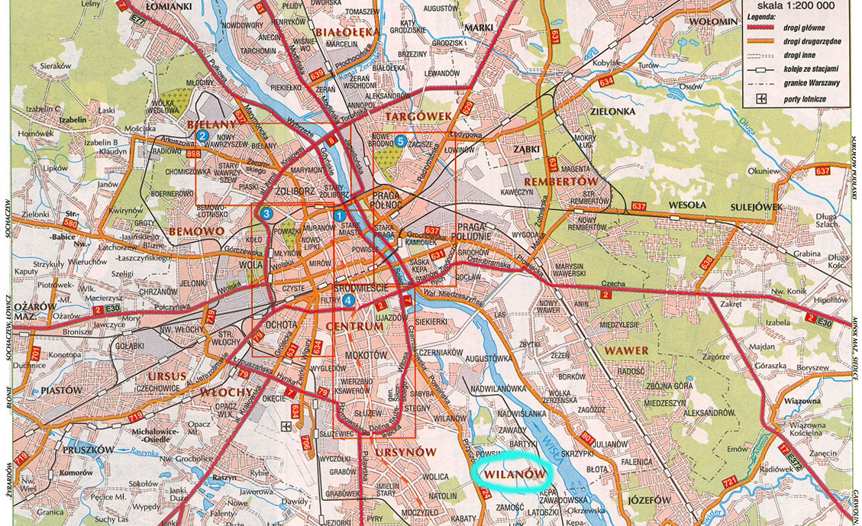
CZAS I MIEJSCE AKCJI: Czas nie jest podany, ale używają elektronicznych urządzeń. Dlatego podejrzewam Że wszystko się dzieje współcześnie. Głównie miejsce akcji toczy się w Warszawie.

Slide 6
MOJA OPINIA O LEKTURZE: Sądzę że lektura jest ciekawa, ponieważ ciągle się coś dzieje, Są śmieszne sytuacje.

Slide 7
Koniec dziękuje za uwagę Oliwia gaj 6e

